Slide 1
第八章 查找
⒈教学内容：
8.1 基本概念与术语
8.2 静态查找表
8.3 动态查找表
8.4 哈希表查找(杂凑法)
⒉教学目的：
⑴了解查找的基本思想及查找成功和不成功的概念；
⑵掌握在各种查找表上的查找方法和算法，并能求出相应的平均查找长度；
⑶理解并掌握二叉排序树、平衡二叉树的各种算法。

Slide 2
⒊教学重点：
⑴查找表的基本概念及查找原理；
⑵查找表的顺序存储结构、顺序表及其类型说明；
⑶查找运算在查找表和有序表上的实现；
⑷二叉排序树的定义、性质及各结点间的键值关系；
⑸二叉排序树的查找算法和基本思想；
⑹平衡二叉排序树的概念；
⑺散列表及散列存储和散列查找的基本思想；
⑻各种散列表的组织、解决冲突的方法；
⑼在散列表上实现查找、插入和删除运算的算法。

Slide 3
⒋教学难点：
⑴理解查找表的逻辑结构是集合，它的运算以查找为核心；
⑵二叉排序树上的插入算法；
⑶平衡二叉树的旋转平衡算法；
⑷散列表上的有关算法

Slide 4
在英汉字典中查找某个英文单词的中文解释；在新华字典中查找某个汉字的读音、含义；在对数表、平方根表中查找某个数的对数、平方根；邮递员送信件要按收件人的地址确定位置等等。可以说查找是为了得到某个信息而常常进行的工作。
计算机、计算机网络使信息查询更快捷、方便、准确。要从计算机、计算机网络中查找特定的信息，就需要在计算机中存储包含该特定信息的表。如要从计算机中查找英文单词的中文解释，就需要存储类似英汉字典这样的信息表，以及对该表进行的查找操作。本章将讨论的问题即是“信息的存储和查找”。
查找是许多程序中最消耗时间的一部分操作。因而，一个好的查找方法可以大大提高运行速度。另外，由于计算机的特性，象对数、平方根等是通过函数求解，无需存储相应的信息表。

Slide 5
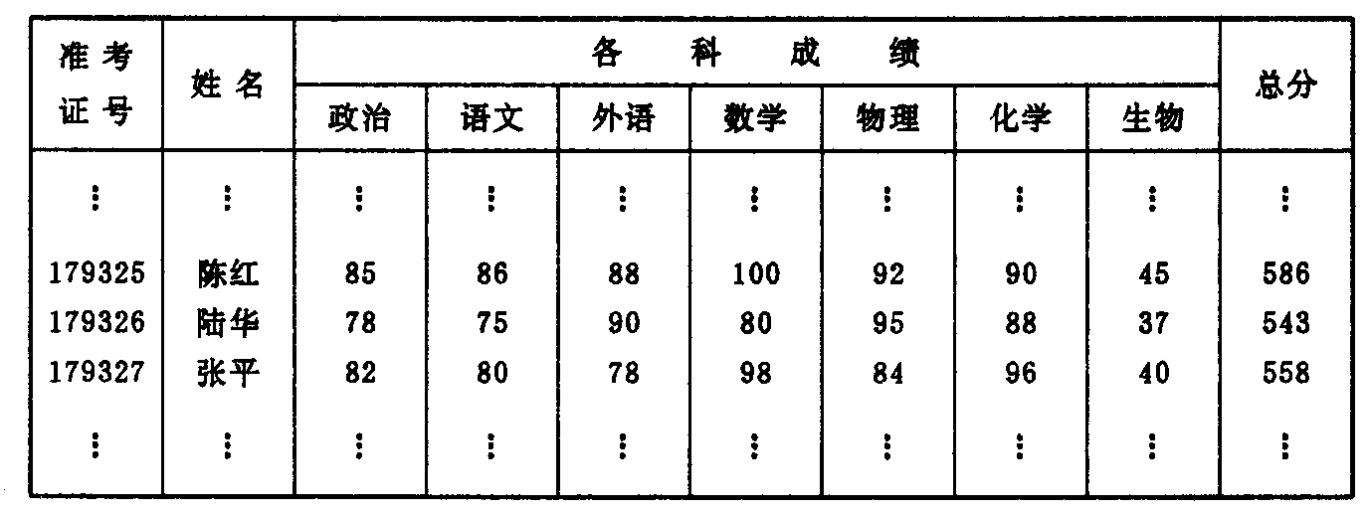
8.1 基本概念与术语
以学校招生录取登记表为例，来讨论计算机中表的概念。
表 8.１高考成绩表

Slide 6
学 号
姓 名
性别
出生日期
来 源
总分
录取专业
年
月
日
┆
20010983
20010984
20010985
┆
┆
赵剑平
蒋伟峰
郭 娜
┆
┆
男
男
女
┆
┆
1982
1982
1983
┆
┆
11
09
01
┆
┆
05
12
25
┆
┆
石家庄一中
保定三中
易县中学
┆
┆
593
601
598
┆
┆
计算机
计算机
计算机
┆
表 8.2 学校招生录取登记表

Slide 7
1.数据项 (也称项或字段)
项是具有独立含义的标识单位，是数据不可分割的最小单位。如表1中“准考证号”、“姓名”、 “总分”等。项有名和值之分，项名是一个项的标识，用变量定义，而项值是它的一个可能取值，表中“179325”是项“准考证号”的一个取值。项具有一定的类型，依项的取值类型而定。
2.组合项
由若干项、组合项构成，表2中“出生日期”就是组合项，它由“年”、“月”、“日”三项组成。

Slide 8
3.数据元素（记录）
数据元素是由若干项、组合项构成的数据单位，是在某一问题中作为整体进行考虑和处理的基本单位。数据元素有型和值之分，表中项名的集合，也即表头部分就是数据元素的类型；而一个学生对应的一行数据就是一个数据元素的值，表中全体学生即为数据元素的集合。
4.关键字
关键字是数据元素（记录）中某个项或组合项的值，用它可以标识一个数据元素（记录）。能唯一确定一个数据元素（记录）的关键字，称为主关键字；而不能唯一确定一个数据元素（记录）的关键字，称为次关键字。表1中“准考证号”或表2中的“学号”即可看成主关键字，“姓名”则应视为次关键字，因可能有同名同姓的学生。

Slide 9
5.查找表
是由具有同一类型（属性）的数据元素（记录）组成的集合。分为静态查找表和动态查找表两类。静态查找表：仅对查找表进行查找操作，而不能改变的表；动态查找表：对查找表除进行查找操作外，可能还要进行向表中插入数据元素，或删除表中数据元素的表。
6.查找
按给定的某个值kx，在查找表中查找关键字为给定值kx的数据元素（记录）。
关键字是主关键字时：由于主关键字唯一，所以查找结果也是唯一的，一旦找到，查找成功，结束查找过程，并给出找到的数据元素（记录）的信息，或指示该数据元素（记录）的位置。要是整个表检测完，还没有找到，则查找失败，此时，查找结果应给出一个“空”记录或“空”指针。关键字是次关键字时：需要查遍表中所有数据元素（记录），或在可以肯定查找失败时，才能结束查找过程。

Slide 10
7.数据元素类型说明
在手工绘制表格时，总是根据有多少数据项，每个数据项应留多大宽度来确定表的结构，即表头的定义。然后，再根据需要的行数，画出表来。在计算机中存储的表与手工绘制的类似，需要定义表的结构，并根据表的大小为表分配存储单元。以表8.2为例，用C语言的结构类型描述之。
/* 出生日期类型定义 */
typedef struct {
char year[5]； /* 年：用字符型表示，宽度为4个字符 */
char month[3]； /* 月：字符型，宽度为 2 */
char date[3]； /* 日：字符型，宽度为 2 */
}BirthDate；

Slide 11
/* 数据元素类型定义 */
typedef struct {
char number[7]； /* 学号：字符型，宽度为6 */
char name[9]； /* 姓名：字符型，宽度为8 */
char sex[3]； /* 性别：字符型，宽度为2 */
BirthDate birthdate；
/* 出生日期：构造类型，由该类型的宽度确定 */
char comefrom[21]； /* 来源：字符型，宽度为20 */
int results；
/* 成绩：整型，宽度由 “程序设计C语言工具软件”决定 */
} ElemType；

Slide 12
以上定义的数据元素类型，相当于手工绘制的表头。要存储学生的信息，还需要分配一定的存储单元，即给出表长度。可以用数组分配，即顺序存储结构；也可以用链式存储结构实现动态分配。
本章以后讨论中，涉及的关键字类型和数据元素类型统一说明如下：
typedef struct {
KeyType key；
/* 关键字字段，可以是整型、字符串型、构造类型等*/
…… /* 其它字段 */
} ElemType；

Slide 13

8.2 静态查找表
静态查找表结构
顺序查找
有序表的折半查找
分块查找

Slide 14
8.2.1 静态查找表结构
静态查找表是数据元素的线性表，可以是基于数组的顺序存储或以线性链表存储。
/* 顺序存储结构 */
typedef struct{
ElemType *elem； /* 数组基址 */
int length； /* 表长度 */
}S_TBL；

Slide 15
/* 链式存储结构结点类型 */
typedef struct NODE{
ElemType elem； /* 结点的值域 */
truct NODE *next； /* 下一个结点指针域 */
}NodeType；

Slide 16
8.2.2 顺序查找
顺序查找又称线性查找，是最基本的查找方法之一。其查找方法为：从表的一端开始，向另一端逐个按给定值kx与关键字进行比较，若找到，查找成功，并给出数据元素在表中的位置；若整个表检测完，仍未找到与kx相同的关键字，则查找失败，给出失败信息。

Slide 17
【算法8.1】以顺序存储为例，数据元素从下标为1的数组单元开始存放，0号单元留空。
int s_search(S_TBL tbl，KeyType kx)
{ /*在表tbl中查找关键字为kx的数据元素，若找到返回该元素在数组中的下标，否则返回0 */
tbl.elem[0].key = kx；/* 存放监测，这样在从后向前查找失败时，不必判表是否检测完，从而达到算法统一*/
for (i = tbl.length;tbl.elem[i].key<>kx;i--)；
/* 从标尾端向前找 */
return i；
}

Slide 18
【性能分析】
分析查找算法的效率，通常用平均查找长度ASL来衡量。
定义：在查找成功时，平均查找长度ASL是指为确定数据元素在表中的位置所进行的关键字比较次数的期望值。
对一个含n个数据元素的表，查找成功时
其中：P_{i}为表中第i个数据元素的查找概率，
C_{i}为表中第i个数据元素的关键字与给定值kx相等时，按算法定位时关键字的比较次数。显然，不同的查找方法，C_{i}可以不同。
n
∑
^{i=1}
ASL=
P_{i}·C_{i}
n
∑
^{i=1}
P_{i}=1

Slide 19
就上述算法而言，对于n个数据元素的表，给定值kx与表中第i个元素关键字相等，即定位第i个记录时，需进行n-i+1次关键字比较，即C_{i}=n-i+1。则查找成功时，顺序查找的平均查找长度为:
设每个数据元素的查找概率相等，则等概率情况下有
查找不成功时，关键字的比较次数总是 n+1 次。
算法中的基本工作就是关键字的比较，因此，查找长度的量级就是查找算法的时间复杂度，其为O(n)。
n
∑
^{i=1}
ASL=
P_{i}·（n-i+1）
n
∑
^{i=1}
ｎ＋１
───
２
１
─
ｎ
ASL=
（n-i+1）=

Slide 20
许多情况下，查找表中数据元素的查找概率是不相等的。为了提高查找效率，查找表需依据查找概率越高，比较次数越少；查找概率越低，比较次数就较多的原则来存储数据元素。
顺序查找缺点是当n很大时，平均查找长度较大，效率低；优点是对表中数据元素的存储没有要求。另外，对于线性链表，只能进行顺序查找。

Slide 21
8.2.3 有序表的折半查找
有序表即是表中数据元素按关键字升序或降序排列。
折半查找的思想为：在有序表中，取中间元素作为比较对象，若给定值与中间元素的关键字相等，则查找成功；若给定值小于中间元素的关键字，则在中间元素的左半区继续查找；若给定值大于中间元素的关键字，则在中间元素的右半区继续查找。不断重复上述查找过程，直到查找成功，或所查找的区域无数据元素，查找失败。

Slide 22
【步骤】
① low=1；high=length； // 设置初始区间
② 当low>high时，返回查找失败信息 //表空，查找失败
③ low≤high，mid=(low+high)/2; //取中点
a. 若kx<tbl.elem[mid].key，high=mid-1；转②
// 查找在左半区进行
b. 若kx>tbl.elem[mid].key，low=mid+1；转②
// 查找在右半区进行
c. 若kx=tbl.elem[mid].key，返回数据元素在表中位置
// 查找成功

Slide 23
【例8.１】有序表按关键字排列如下：
7，14，18，21，23，29，31，35，38，42，46，49，52
在表中查找关键字为14和22的数据元素。

Slide 24
⑴ 查找关键字为14的过程
↑ ↑
low=1 ①设置初始区间 high=13
───────────────────────────
↑ ②表空测试，非空；
mid=7 ③得到中点，比较测试为a情形
↑ ↑
low=1 high=6 high=mid-1，调整到左半区 ───────────────────────────
0 | 1 | 2 | 3 | 4 | 5 | 6 | 7 | 8 | 9 | 10 | 11 | 12 | 13
 | 7 | 14 | 18 | 21 | 23 | 29 | 31 | 35 | 38 | 42 | 46 | 49 | 52

Slide 25
0 | 1 | 2 | 3 | 4 | 5 | 6 | 7 | 8 | 9 | 10 | 11 | 12 | 13
 | 7 | 14 | 18 | 21 | 23 | 29 | 31 | 35 | 38 | 42 | 46 | 49 | 52
↑ ②表空测试，非空；
mid=3 ③得到中点，比较测试为a情形
↑ ↑
low=1 high=2 high=mid-1，调整到左半区
───────────────────────────
↑ ②表空测试，非空；
mid=1 ③得到中点，比较测试为b情形
↑↑
low=2 high=2 low=mid+1，调整到右半区

Slide 26
0 | 1 | 2 | 3 | 4 | 5 | 6 | 7 | 8 | 9 | 10 | 11 | 12 | 13
 | 7 | 14 | 18 | 21 | 23 | 29 | 31 | 35 | 38 | 42 | 46 | 49 | 52
↑ ②表空测试，非空；
mid=2 ③得到中点，比较测试为c情形
查找成功，返回找到的数据元素位置为2

Slide 27
⑵ 查找关键字为22的过程
0 | 1 | 2 | 3 | 4 | 5 | 6 | 7 | 8 | 9 | 10 | 11 | 12 | 13
 | 7 | 14 | 18 | 21 | 23 | 29 | 31 | 35 | 38 | 42 | 46 | 49 | 52
↑ ↑
low=1 ①设置初始区间 high=13
───────────────────────────
↑ ②表空测试，非空；
mid=7 ③得到中点，比较测试为a情形
↑ ↑
low=1 high=6 high=mid-1，调整到左半区
──────────────────────────
↑ ②表空测试，非空；
mid=3 ③得到中点，比较测试为b情形
↑ ↑
low=4 high=6 low=mid+1，调整到右半区 ───────────────────────────

Slide 28
0 | 1 | 2 | 3 | 4 | 5 | 6 | 7 | 8 | 9 | 10 | 11 | 12 | 13
 | 7 | 14 | 18 | 21 | 23 | 29 | 31 | 35 | 38 | 42 | 46 | 49 | 52
↑ ②表空测试，非空；
mid=5 ③得到中点，比较测试为a情形
↑↑
low=4 high=4 high=mid-1，调整到左半区 ────────────────────────────
↑ ②表空测试，非空；
mid=4 ③得到中点，比较测试为b情形
↑ ↑
high=4 low=5 low=mid+1，调整到右半区 ────────────────────────────
②表空测试，为空；查找失败，返回查找失败信息为0 ────────────────────────────

Slide 29
【算法8.2】
int Binary_Search(S_TBL tbl，KEY kx)
{ /* 在表tbl中查找关键字为kx的数据元素，若找到返回该元素在表中的位置，否则，返回0 */
int mid，flag=0；
low=1；high=length； /* ①设置初始区间 */
while(low<=high) /* ②表空测试 */
{ /* 非空，进行比较测试 */
mid=(low+high)/2； /* ③得到中点 */
if (kx<tbl.elem[mid].key) high=mid-1； /* 调整到左半区 */
else if(kx>tbl.elem[mid].key)
low=mid+1； /* 调整到右半区 */
else { flag=mid；break；}
/* 查找成功，元素位置设置到flag中 */
}
return flag;
}

Slide 30
【性能分析】
从折半查找过程看，以表的中点为比较对象，并以中点将表分割为两个子表，对定位到的子表继续这种操作。所以，对表中每个数据元素的查找过程，可用二叉树来描述，称这个描述查找过程的二叉树为判定树。
31
18
42
7
23
35
49
14
21
29
38
46
52
图8.1 例8.１描述折半查找过程的判定树

Slide 31
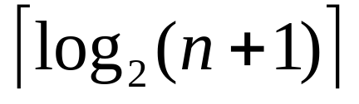
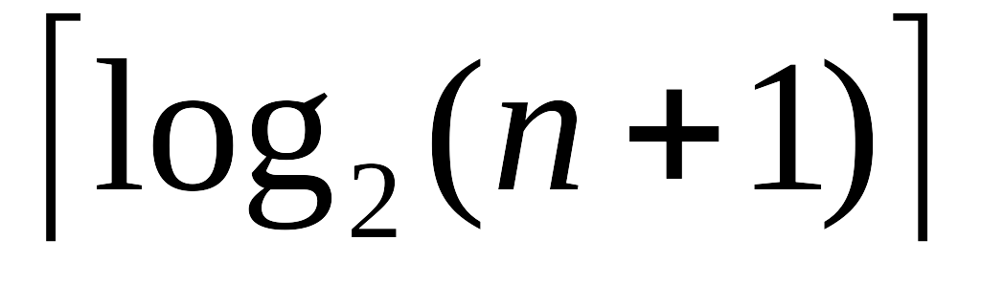
可以看到，查找表中任一元素的过程，即是判定树中从根到该元素结点路径上各结点关键字的比较次数，也即该元素结点在树中的层次数。对于n个结点的判定树，树高为k，则有2^{k-1}-1<n≤2^{k}-1，即k-1<log₂(n+1)≤k，所以k= 。
因此，折半查找在查找成功时，所进行的关键字比较次数至多为 。
接下来讨论折半查找的平均查找长度。为便于讨论，以树高为k的满二叉树(n=2^{k}-1)为例。假设表中每个元素的查找是等概率的，则树的第i层有2^{i-1}个结点，因此，折半查找的平均查找长度为：

Slide 32
n
∑
^{i=1}
ASL=
P_{i}·C_{i}
=(1/n)[1×2⁰+2×2¹+…＋k×2^{k-1}]
=((n+1)/n) log₂(n+1)-1≈log₂(n+1)-1
所以，折半查找的时间效率为O(log₂n)。

Slide 33
8．2．4分块查找
分块查找又称索引顺序查找
1.分块查找的操作
“索引表”

Slide 34
【性能分析】
分块查找由索引表查找和子表查找两步完成。
t=n/m
ASL=ASL_{索引表}+ASL_{子表}
=1/2(m+1)+1/2(n/m+1)=1/2(m+n/m)+1
ASL=√n +1

Slide 35
三种查找方法的比较：
平均查找长度，折半查找最小，分块查找次之，顺序查找最大。
表的结构，顺序查找对有序表、无序表都可以应用，折半查找只适用于有序表，而分块查找要求表中元素是逐段有序的。
表的存储结构，顺序查找和分块查找对两种存储结构――向量和线性链表均适用，而折半查找只适用于以向量作为存储结构的表。

Slide 36
8.3 动态查找表
8.3.1 二叉排序树
一.二叉排序树定义
二叉排序树（Binary Sort Tree）或者是一棵空树；或者是具有下列性质的二叉树：
⑴ 若左子树不空，则左子树上所有结点的值均小于根结点的值；若右子树不空，则右子树上所有结点的值均大于根结点的值。
⑵ 左右子树也都是二叉排序树。

Slide 37
例：
由图中可以看出，对二叉排序树进行中序遍历，便可得到一个按关键字有序的序列，因此，一个无序序列，可通过构一棵二叉排序树而成为有序序列。
3, 12, 24, 37, 45, 53, 61, 78, 90, 100

Slide 38
63
55
90
42
58
70
98
10
45
67
83
10，42，45，55，58，63，67，70，83，90，98

Slide 39
二.二叉排序树查找过程
从其定义可见，二叉排序树的查找过程为：
①若查找树为空，查找失败。
②查找树非空，将给定值kx与查找树的根结点关键字比较。
③ 若相等，查找成功，结束查找过程，否则，
a．当给kx小于根结点关键字，查找将在以
左子女为根的子树上继续进行，转①
b．当给kx大于根结点关键字，查找将在以
右子女为根的子树上继续进行，转①

Slide 40
以二叉链表作为二叉排序树的存储结构，则查找过程算法程序描述如下：
typedef struct NODE
{ ElemType elem; /*数据元素字段*/
struct NODE *lc,*rc; /*左、右指针字段*/
}NodeType; /*二叉树结点类型*/

Slide 41
【算法8.4】
Int SearchElem(NodeType *t,NodeType *p,NodeType *q,KeyType kx)
{ /*在二叉排序树t上查找关键字为kx的元素，若找到，返回1，且q指向该结点，p指向其父结点；否则，返回0，且p指向查找失败的最后一个结点*/
int flag=0; *q=t;
while(*q) /*从根结点开始查找*/
if(kx>(*q)->elem.key) /*kx大于当前结点*q的元素关键字*/
{ *p=*q;*q=(*q)->rc;}/*将当前结点*q的右子女置为新根*/
else if(kx<(*q)->elem.key)
/*kx小于当前结点*q的关键字*/
{*p=*q;*q=(*q)->lc;}
/*将当前结点*q的左子女置为新根*/
else {flag=1;break;} /*查找成功，返回*/
return flag;
}

Slide 42
Key=100
Key=40

Slide 43
三.二叉排序树插入操作和构造一棵二叉排序树
先讨论向二叉排序树中插入一个结点的过程：设待插入结点的关键字为kx，为将其插入，先要在二叉排序树中进行查找，若查找成功，按二叉排序树定义，待插入结点已存在，不用插入；查找不成功时，则插入之。因此，新插入结点一定是作为叶子结点添加上去的。
构造一棵二叉排序树则是逐个插入结点的过程。

Slide 44
【算法8.5】
int InsertNode (NodeType *t,KeyType kx)
{ /*在二叉排序树*t上插入关键字为kx的结点*/
NodeType *p=t,*q,*s; int flag=0;
if (!SearchElem(t,&p,&q,kx)); /*在*t为根的子树上查找*/
{ s=(NodeType *)malloc(sizeof(NodeType)); /*申请结点,并赋值*/
s->elem.key=kx; s->lc=NULL; s->rc=NULL;
flag=1; /*设置插入成功标志*/
if (!p) t=s; /*向空树中插入时*/
else
if (kx>p->elem.key) p->rc=s; /*插入结点为p的右子女*/
else p->lc=s; /*插入结点为p的左子女*/
}
return flag;
}

Slide 45
【例8.3】记录的关键字序列为：63，90，70，55，67，42，98，83，10，45，58，则构造一棵二叉排序树的过程如下：
63
63
63
63
φ
63
55
90
55
90
90
90
70
70
70
63
63
63
67
55
90
55
90
55
90
70
42
70
98
42
70
98
42
67
67
67
83

Slide 46
63，90，70，55，67，42，98，83，10，45，58
63
63
55
90
55
90
42
70
98
42
70
98
10
67
83
63
10
45
67
83
55
90
42
58
70
98
10
45
67
83
从空树开始建立二叉排序树的过程

Slide 47
四.二叉排序树删除操作
和插入相反，删除在查找成功之后进行，并且要求在删除二叉排序树上某个结点之后，仍然保持二叉排序树的特性。
从二叉排序树中删除一个结点之后，使其仍能保持二叉排序树的特性即可。
设待删结点为*p（p为指向待删结点的指针），其双亲结点为*f，以下分三种情况进行讨论。
（1）被删除的结点是叶子；
（2）被删除的结点只有左子树或者只有右子树；
（3）被删除的结点既有左子树，也有右子树。

Slide 48
*f
⒈ *p结点为叶结点，由于删去叶结点后不影响整棵树的特性，所以，只需将被删结点的双亲结点相应指针域改为空指针。如右图所示。
F
*p
F
P

Slide 49
⒉ *p结点只有右子树p_{r} 或只有左子树p_{l}，此时，只
需将p_{r}或p_{l}替换*f结点的*p子树即可。如下图所示。
*f
*f
*f
*f
F
F
F
F
*p
*p
P
P_{L}
P
P_{R}
P_{L}
P_{R}

Slide 50
(a)被删除结点是其双亲结点的左孩子
(b)被删除结点是其双亲结点的右孩子

Slide 51
③如果被删除结点的左子树和右子树均不为空时，在删除这个结点前为了保持其余结点之间的序列位置相对不变。首先要用被删除结点在这个树中序遍历序列中的直接前驱(或直接后继)结点的值取代被删除结点的值；然后再从二叉排序树中删除那个直接前驱(或直接后继)结点

Slide 53
过程描述如下：
被删除结点在中序遍历序列中的直接前驱是从该结点的左孩子的右链域一直找下去，找到没有右孩子的结点为止。被删除结点的中序直接前驱结点肯定是没有右子树的。
将直接前驱结点取代被删除结点。
删除直接前驱结点。

Slide 54
对给定序列建立二叉排序树，若左右子树均匀分布，则其查找过程类似于有序表的折半查找。但若给定序列原本有序，则建立的二叉排序树就蜕化为单链表，其查找效率同顺序查找一样。因此，对均匀的二叉排序树进行插入或删除结点后，应对其调整，使其依然保持均匀。

Slide 55
（1）被删除的结点是叶子结点
例如:
被删关键字 = 20
88
50
30
80
20
40
90
35
85
32
88
其双亲结点中相应指针域的值改为“空”

Slide 56
（2）被删除的结点只有左子树
或者只有右子树
被删关键字 = 40
80
50
30
80
20
40
90
35
85
32
88
其双亲结点的相应指针域的值改为 “指向被删除结点的左子树或右子树”。

Slide 57
（3）被删除的结点既有左子树，也有右子树
被删关键字 = 50
50
40
30
80
20
40
40
90
35
85
32
88
前驱结点
被删结点
以其前驱替代之，然后再删除该前驱结点

Slide 58
算法描述如下：
Status DeleteBST (BiTree &T, KeyType key ) {
// 若二叉排序树 T 中存在其关键字等于 key 的
// 数据元素，则删除该数据元素结点，并返回
// 函数值 TRUE，否则返回函数值 FALSE
if (!T) return FALSE;
// 不存在关键字等于key的数据元素
else { }
} // DeleteBST
… …

Slide 59
if ( EQ (key, T->data.key) )
// 找到关键字等于key的数据元素
else if ( LT (key, T->data.key) )
else
{ Delete (T); return TRUE; }
DeleteBST ( T->lchild, key );
// 继续在左子树中进行查找
DeleteBST ( T->rchild, key );
// 继续在右子树中进行查找

Slide 60
其中删除操作过程如下所描述：
void Delete ( BiTree &p ){
// 从二叉排序树中删除结点 p，
// 并重接它的左子树或右子树
if (!p->rchild) { }
else if (!p->lchild) { }
else { }
} // Delete
… …
… …
… …

Slide 61
// 右子树为空树则只需重接它的左子树
q = p; p = p->lchild; free(q);
p
p

Slide 62
// 左子树为空树只需重接它的右子树
q = p; p = p->rchild; free(q);
p
p

Slide 63
// 左右子树均不空
q = p; s = p->lchild;
while (!s->rchild) { q = s; s = s->rchild; }
// s 指向被删结点的前驱
p->data = s->data;
if (q != p ) q->rchild = s->lchild;
else q->lchild = s->lchild;
// 重接*q的左子树
free(s);
q
p
s

Slide 64
【算法8.6】
int DeleteNode(NodeType *t,KeyType kx)
{ NodeType *p=t,*q,*s,*f;
int flag=0;
if ( SearchElem(*t,&p,&q,kx));
{ flag=1; /*查找成功，置删除成功标志*/
if (p= =q) f=t; /*待删结点为根结点时*/
else /*待删结点非根结点时*/
{ f=p->lc;
if (kx>p->elem.key) f=p->rc;}
/*f指向待删结点的父结点的相应指针域*/
if (!q->rc) f=q->lc;
/*若待删结点无右子树，以左子树替换待删结点*/
else
{ if (!q->lc) f=q->rc;
/*若待删结点无左子树，以右子树替换待删结点*/

Slide 65
else /*既有左子树又有右子树*/
{ p=q->rc; s=p;
while (p->lc)
{s=p;p=p->lc;} /*在右子树上搜索待删结点的前驱p*/
f=p;p->lc=q->lc; /*替换待删结点q，重接左子树*/
if (s!=p)
{ s->lc=p->rc;
/*待删结点的右子女有左子树时，还要重接右子树*/
p->rc=q->rc; }
}
}
free(q);
}
return flag;
}

Slide 66
5．查找性能的分析
对于每一棵特定的二叉排序树，均可按照平均查找长度的定义来求它的 ASL 值，显然，由值相同的 n 个关键字，构造所得的不同形态的各棵二叉排序树的平均查找长 度的值不同，甚至可能差别很大。

Slide 67
例如：
1
由关键字序列 1，2，3，4，5构造而得的二叉排序树，
2
3
4
ASL =（1+2+3+4+5）/ 5
= 3
5
由关键字序列 3，1，2，5，4构造而得的二叉排序树，
3
1
5
ASL =（1+2+3+2+3）/ 5
= 2.2
2
4

Slide 68
(a)关键字序列为(45，24，53，12，37，93)的二叉排序树
(b)关键字序列为(12，24，37，45，53，93)的单支树。
ASL(a)=1/6[1+2+2+3+3+3]=14／6≈2.33
ASL(b)=1/6[1+2+3+4+5+6]=21／6 =3.5

Slide 69
8.3.2 平衡二叉树（AVL）树
平衡二叉树或者是一棵空树，或者是具有下列性质的二叉排序树：它的左子树和右子树都是平衡二叉树，且左子树和右子树高度之差的绝对值不超过1。
3
72
1
-3
0
72
41
85
2
0
-1
1
0
0
41
85
30
60
78
91
1
0
0
30
60
78
-2
42
65
0
0
42
50
1
0
47
a.非平衡二叉树
b. 平衡二叉树

Slide 70
构造二叉平衡（查找）树的方法是：
在插入过程中，采用平衡旋转技术。
在平衡二叉树上插入或删除结点后，可能使树失去平衡，因此，需要对失去平衡的树进行平衡化调整。设a结点为失去平衡的最小子树根结点，对该子树进行平衡化调整归纳起来有以下四种情况：

Slide 71
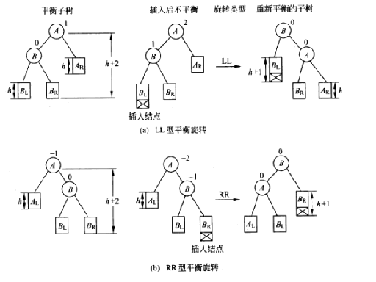

Slide 72
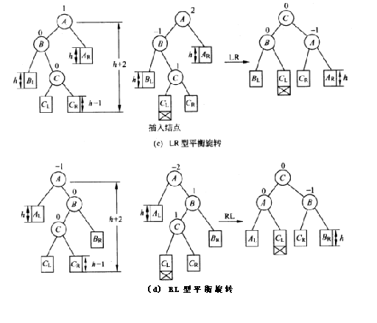

Slide 73
(1)在查找s结点的插入位置的过程中，记下离s结点最近且平衡因子不等于0的结点，令指针c指向该结点；
(2)修改自c至s路径上所有结点的平衡因子值；
(3)判别树是否失去平衡。即在插入结点之后，c结点的平衡因子的绝对值是否大于1。若是，则需要判别旋转类型并作相应处理，否则插入过程结束。

Slide 74
二叉平衡树的旋转算法 void R_Rotate(BSTree p){ lc=p->lchild； p->lchild=lc->rehild；p->bf=0 lc->rchild=p；lc->bf=O p＝lc；
}//R_Rotate

Slide 75
void L_Rotate(BSTree &p){ rc＝p->rchild； p->rchild＝rc->lchild；p->bf＝0 rc->lchild＝p；rc->bf＝0 p＝rc；
}//L_Rotate

Slide 76
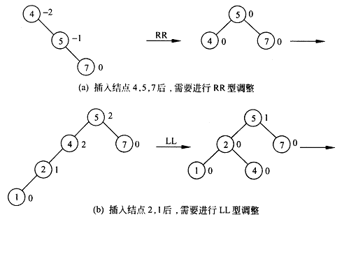
4, 5, 7, 2, 1, 3, 6

Slide 77
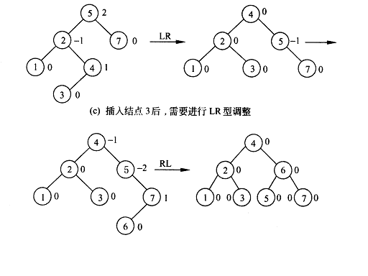
(d)插入结点6后，需要进行RL型调整

Slide 78
例如:依次插入的关键字为5, 4, 2, 8, 6, 9
5
4
4
4
2
5
2
6
2
8
5
8
向右旋转
一次
6
先向右旋转
再向左旋转

Slide 79
向左旋转一次
4
2
6
5
8
9
6
4
8
继续插入关键字 9
2
5
9

Slide 80
平衡树的查找性能分析：
在平衡树上进行查找的过程和二叉排序树相同，因此，查找过程中和给定值进行比较的关键字的个数不超过平衡 树的深度。
问：含 n 个关键字的二叉平衡树可能达到的最大深度是多少？

Slide 81
先看几个具体情况:
n = 0
n = 1
n = 2
空树
最大深度为 0
最大深度为 1
最大深度为 2
n = 4
n = 7
最大深度为 3
最大深度为 4

Slide 82
反过来问，深度为 h 的二叉平衡树中所含结点的最小值 N_{h} 是多少？
h = 0
N₀ = 0
h = 1
N₁ = 1
h = 2
N₂ = 2
h = 3
N₃ = 4
一般情况下
N_{h} = N_{h-1} + N_{h-2} + 1

Slide 83
由此推得，深度为 h 的二叉平衡树中所含结点的最小值 N_{h} = ϕ^{h+2}/√5 - 1。
反之，含有 n 个结点的二叉平衡树能达到的最大深度 h_{n} = log_{ϕ}(√5 (n+1)) - 2。
因此，在二叉平衡树上进行查找时，
查找过程中和给定值进行比较的关键字的个数和 log(n) 相当。

Slide 84
8.4 哈希表查找（杂凑法）
8.4.1 哈希表与哈希方法
以上讨论的查找方法，由于数据元素的存储位置与关键字之间不存在确定的关系，因此，查找时，需要进行一系列对关键字的查找比较，即“查找算法”是建立在比较的基础上的，查找效率由比较一次缩小查找范围决定。理想的情况是依据关键字直接得到其对应的数据元素位置，即要求关键字与数据元素间存在一一对应关系，通过这个关系，能很快地由关键字得到对应的数据元素位置。

Slide 85
一、哈希表是什么？
    以上讨论的表示查找表的各种结构的共同特点：记录在表中的位置和它的关键字之间不存在一个确定的关系，
    查找的过程为给定值依次和关键字集合中各个关键字进行比较，
查找的效率取决于和给定值进行比较的关键字个数。

Slide 86
用这类方法表示的查找表，其平均查找长度都不为零。
不同的表示方法，其差别仅在于：
关键字和给定值进行比较的顺序不同。

Slide 87
对于频繁使用的查找表，
希望 ASL = 0。
只有一个办法：预先知道所查关键字在表中的位置，
即，要求：记录在表中位置和其关键字之间存在一种确定的关系。

Slide 88
例如：为每年招收的 1000 名新生建立一张查找表，其关键字为学号，其值的范围为 xx000 ~ xx999 (前两位为年份)。
若以下标为000 ~ 999 的顺序表表示之。
则查找过程可以简单进行：取给定值（学号）的后三位，不需要经过比较便可直接从顺序表中找到待查关键字。

Slide 89
但是，对于动态查找表而言，
1) 表长不确定；
2) 在设计查找表时，只知道关键字所
属范围，而不知道确切的关键字。
因此在一般情况下，需在关键字与记录在表中的存储位置之间建立一个函数关系，以 f(key) 作为关键字为 key 的记录在表中的位置，通常称这个函数 f(key) 为哈希函数。或者散列函数，记为hash()。

Slide 90
例如， {3，15，22，24}
0 | 1 | 2 | 3 | 4
15 |  | 22 | 3 | 24
hash(key)＝key MOD 5

Slide 91
【例8.5】11个元素的关键字分别为 18，27，1，20，22，6，10，13，41，15，25。选取关键字与元素位置间的函数为 f(key)=key mod 11
1、 通过这个函数对11个元素建立查找表如下：
0 | 1 | 2 | 3 | 4 | 5 | 6 | 7 | 8 | 9 | 10
22 | 1 | 13 | 25 | 15 | 27 | 6 | 18 | 41 | 20 | 10
2、查找时，对给定值kx依然通过这个函数计算出地址，再将kx与该地址单元中元素的关键字比较，若相等，查找成功。

Slide 92
从这个例子可见：
    1) 哈希函数是一个映象，即：
    将关键字的集合映射到某个地址集合上，
    它的设置很灵活，只要这个地址集合的
    大小不超出允许范围即可；
    2) 由于哈希函数是一个压缩映象，因此，在一般情况下，很容易产生“冲突”现象，即： key1≠ key2，而 f(key1) = f(key2)。

Slide 93
    3) 很难找到一个不产生冲突的哈希函数。
    一般情况下，只能选择恰当的哈希函数，使冲突尽可能少地产生。
因此，在构造这种特殊的“查找表” 时，除了需要选择一个“好”(尽可能少产生冲突)的哈希函数之外；还需要找到一种“处理冲突” 的方法。

Slide 94
哈希表的定义：
根据设定的哈希函数 H(key) 和所选中的处理冲突的方法，将一组关键字映象到一个有限的、地址连续的地址集 (区间) 上，并以关键字在地址集中的“象”作为相应记录在表中的存储位置，如此构造所得的查找表称之为“哈希表”。

Slide 95
    二、构造哈希函数的方法
对数字的关键字可有下列构造方法：
1. 直接定址法
4. 折叠法
2. 数字分析法
5. 除留余数法
3. 平方取中法
6. 随机数法
若是非数字关键字，则需先对其进行
数字化处理。

Slide 96
1. 直接定址法
哈希函数为关键字的线性函数
    H(key) = key 或者
    H(key) = a × key + b
此法仅适合于：
地址集合的大小 = = 关键字集合的大小

Slide 97
【例8.6】关键字集合为{100，300，500，700，800，900}，选取哈希函数为
Hash(key)=key/100，则存放如下：
0 | 1 | 2 | 3 | 4 | 5 | 6 | 7 | 8 | 9
 | 100 |  | 300 |  | 500 |  | 700 | 800 | 900

Slide 98
2. 数字分析法
    假设关键字集合中的每个关键字都是由 s 位数字组成 (u₁, u₂, …, u_{s})，分析关键字集中的全体，并从中提取分布均匀的若干位或它们的组合作为地址。
此方法仅适合于：
能预先估计出全体关键字的每一位上各种数字出现的频度。

Slide 99
【例如】有一组关键字如下：
第1、2位均是“3和4”，第3位也只有“ 7、8、9”，因此，这几位不能用，余下四位分布较均匀，可作为哈希地址选用。若哈希地址是两位，则可取这四位中的任意两位组合成哈希地址，也可以取其中两位与其它两位叠加求和后，取低两位作哈希地址。
3 | 4 | 7 | 0 | 5 | 2 | 4
3 | 4 | 9 | 1 | 4 | 8 | 7
3 | 4 | 8 | 2 | 6 | 9 | 6
3 | 4 | 8 | 5 | 2 | 7 | 0
3 | 4 | 8 | 6 | 3 | 0 | 5
3 | 4 | 9 | 8 | 0 | 5 | 8
3 | 4 | 7 | 9 | 6 | 7 | 1
3 | 4 | 7 | 3 | 9 | 1 | 9
① | ② | ③ | ④ | ⑤ | ⑥ | ⑦

Slide 100
例如

Slide 101
3. 平方取中法
以关键字的平方值的中间几位作为存储地址。求“关键字的平方值” 的目的是“扩大差别” ，同时平方值的中间各位又能受到整个关键字中各位的影响。
此方法适合于:
关键字中的每一位都有某些数字重复出现频度很高的现象。

Slide 102
例如

Slide 103
4. 折叠法
    将关键字分割成若干部分，然后取它们的叠加和为哈希地址。有两种叠加处理的方法：移位叠加和间界叠加。
此方法适合于:
关键字的数字位数特别多。

Slide 104
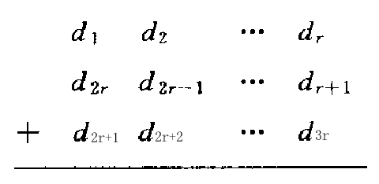
(a)将关键字分成三段
(b)移位叠加法 (c)折叠叠加法

Slide 105
【例如】关键字为 key=25346358705，设哈希表长为三位数，则可对关键字每三位一部分来分割。
关键字分割为如下四组： 253 463 587 05
用上述方法计算哈希地址
253
253
463
364
587
587
＋ 05
＋ 50
1308
1254
Hash(key)=308移位法
Hash(key)=254间界叠加法
对于位数很多的关键字，且每一位上符号分布较均匀时，可采用此方法求得哈希地址 。

Slide 106
5. 除留余数法
设定哈希函数为:
H(key) = key MOD p
其中， p≤m (表长) 并且
    p 应为不大于 m 的素数

Slide 107
为什么要对 p 加限制？
例如：
给定一组关键字为：12, 39, 18, 24, 33, 21，若取 p=9, 则他们对应的哈希函数值将为： 3, 3, 0, 6, 6, 3
可见，若 p 中含质因子 3， 则所有含质因子 3 的关键字均映射到“3 的倍数”的地址上，从而增加了“冲突”的可能。

Slide 108
例如
(a)取模为1000 (b)取模为997

Slide 109
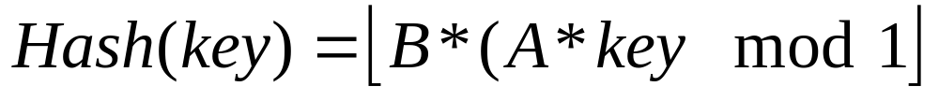
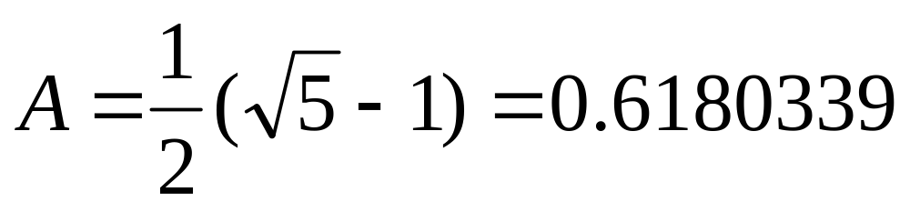
乘余取整法
（A、B均为常数，且0<A<1，B为整数)
以关键字key乘以A，取其小数部分(A*key mod 1就是取A*key的小数部分)，之后再用整数B乘以这个值，取结果的整数部分作为哈希地址。
该方法B取什么值并不关键，但A的选择却很重要，最佳的选择依赖于关键字集合的特征。一般取
较为理想。

Slide 110
6. 随机数法
选择一个随机数，取关键字的随机函数值为它的哈希地址，即
H(key) = random(key)
此法适合于：
关键字长度不等

Slide 111
实际造表时，采用何种构造哈希函数的方法取决于建表的关键字集合的情况(包括关键字的范围和形态)，总的原则是使产生冲突的可能性降到尽可能地小。

Slide 112
    三、处理冲突的方法
“处理冲突” 的实际含义是：
为产生冲突的地址寻找下一个哈希地址。
1. 开放定址法
    2. 拉链法（链地址法）
3. 再哈希法(建立公共溢出区)

Slide 113
1. 开放定址法
    为产生冲突的地址 H(key) 求得一个地址序列：
    H₀, H₁, H₂, …, H_{s} 1≤ s≤m-1
    其中：H₀ = H(key)
    H_{i} = ( H(key) + d_{i} ) MOD m
    i=1, 2, …, s

Slide 114
对增量 d_{i} 有三种取法：
1) 线性探测再散列
d_{i} = c× i 最简单的情况 c=1
2) 平方探测再散列
d_{i} = 1², -1², 2², -2², …,
3) 随机探测再散列
d_{i} 是一组伪随机数列 或者
d_{i}=i×H₂(key) (又称双散列函数探测)

Slide 115
注意：增量 d_{i} 应具有“完备性”
    即：产生的 H_{i} 均不相同，且所产生的
s(m-1)个 H_{i} 值能覆盖哈希表中所有
地址。则要求：
※ 平方探测时的表长 m 必为形如 4j+3
的素数（如: 7, 11, 19, 23, … 等）；
※ 随机探测时的 m 和 d_{i} 没有公因子。

Slide 116
【例8.8】关键字集为{47, 7, 29, 11, 16, 92, 22, 8, 3}，哈希表表长为11，Hash(key)=key mod 11，用线性探测法处理冲突，建表如下：
0 | 1 | 2 | 3 | 4 | 5 | 6 | 7 | 8 | 9 | 10
11 | 22 |  | 47 | 92 | 16 | 3 | 7 | 29 | 8
47、7、11、16、92均是由哈希函数得到的没有冲突的哈希地址而直接存入的；
Hash(29)=7，哈希地址上冲突，需寻找下一个空的哈希地址：
由H₁=(Hash(29)+1) mod 11=8，哈希地址8为空，将29存入。另外，22、8同样在哈希地址上有冲突，也是由H₁找到空的哈希地址的；

Slide 117
而Hash(3)=3，哈希地址上冲突，由
H₁=(Hash(3)+1) mod 11=4 仍然冲突；
H₂=(Hash(3)+2) mod 11=5 仍然冲突；
H₃=(Hash(3)+3) mod 11=6 找到空的哈希地址，存入。
线性探测法可能使第i个哈希地址的同义词存入第i+1个哈希地址，这样本应存入第i+1个哈希地址的元素变成了第i+2个哈希地址的同义词，……，因此，可能出现很多元素在相邻的哈希地址上“堆积”起来，大大降低了查找效率。为此，可采用二次探测法，或双哈希函数探测法，以改善“堆积”问题。

Slide 118
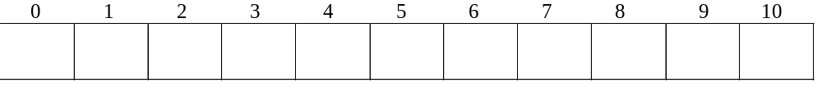
例如: 关键字集合
{ 19, 01, 23, 14, 55, 68, 11, 82, 36 }
设定哈希函数 H(key) = key MOD 11 ( 表长=11 )
若采用线性探测再散列处理冲突
55
01
23
14
68
11
82
36
19
1 1 2 1 3 6 2 5 1

Slide 119
二次探测法
H_{i}=(Hash(key)±d_{i}) mod m
其中：
Hash(key)为哈希函数
m为哈希表长度，m要求是某个4k+3的质数(k是整数)
d_{i} 为增量序列 1²，-1²，2²，-2²，……，q²，-q²且q≤ (1/2)*(m-1)
【例8.13】关键字集为 {47，7，29，11，16，92，22，8，3}，用二次探测法处理冲突，建表如下：
0 | 1 | 2 | 3 | 4 | 5 | 6 | 7 | 8 | 9 | 10
11 | 22 | 3 | 47 | 92 | 16 |  | 7 | 29 | 8

Slide 120
对关键字寻找空的哈希地址只有3这个关键字与上例不同，
Hash(3)=3，哈希地址上冲突，由
H₁=(Hash(3)+1²) mod 11=4 仍然冲突；
H₂=(Hash(3)-1²) mod 11=2 找到空的哈希地址，存入。

Slide 121
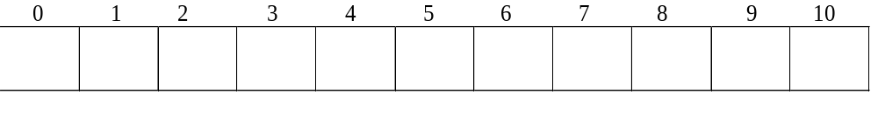
例如: 关键字集合
{ 19, 01, 23, 14, 55, 68, 11, 82, 36 }
若采用二次探测再散列处理冲突
55
01
23
14
36
82
68
19
11
Hash(key)=key mod 11

Slide 122
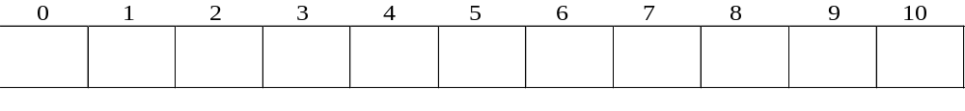
H₂(key) 是另设定的一个哈希函数，它的函数值应和 m 互为素数。
若 m 为素数，则 H₂(key) 可以是 1 至 m-1 之间的任意数；
若 m 为 2 的幂次，则
H₂(key) 应是 1 至 m-1 之间的任意奇数。
例如，当 m=11时，
可设 H₂(key)=(3 key) MOD 10+1
{ 19, 01, 23, 14, 55, 68, 11, 82, 36 }
23
01
68
14
11
82
55
19
36
2 1 1 1 2 1 2 1 3

Slide 123
    2. 链地址法
    将所有哈希地址相同的记录
    都链接在同一链表中。
0
1
2
3
4
5
6
∧
例如:同前例的关键字，哈希函数为 H(key)=key MOD 7
14
01
∧
36
23
∧
∧
ASL=(6×1+2×2+3)/9=13/9
11
∧
19
∧
68
82
55
∧

Slide 124
3.再哈希法
再哈希法解决冲突，可得到如下的地址序列：hashi＝Rhashi(key)，(i＝1，2，…，k)。
这个哈希函数序列式表示在同义词产生冲突现象时，计算另一个哈希函数，从而得到另一个哈希地址，直到冲突不再发生，即Rhashi均为不同的哈希函数。由此可知，这种办法虽然可以解决冲突，但增加了计算时间。

Slide 125
8.4.4 哈希表的查找分析
哈希表的查找过程基本上和造表过程相同。一些关键字可通过哈希函数转换的地址直接找到，另一些关键字在哈希函数得到的地址上产生了冲突，需要按处理冲突的方法进行查找。在介绍的三种处理冲突的方法中，产生冲突后的查找仍然是给定值与关键字进行比较的过程。所以，对哈希表查找效率的量度，依然用平均查找长度来衡量。
查找过程中，关键字的比较次数，取决于产生冲突的多少，产生的冲突少，查找效率就高，产生的冲突多，查找效率就低。因此，影响产生冲突多少的因素，也就是影响查找效率的因素。影响产生冲突多少有以下三个因素：
1. 哈希函数是否均匀； 2. 处理冲突的方法；
3. 哈希表的装填因子。

Slide 126
分析这三个因素，尽管哈希函数的“好坏”直接影响冲突产生的频度，但一般情况下，我们总认为所选的哈希函数是“均匀的”，因此，可不考虑哈希函数对平均查找长度的影响。就线性探测法和二次探测法处理冲突的例子看，如【例8.12】和【例8.13】相同的关键字集合、同样的哈希函数，但在数据元素查找等概率情况下，它们的平均查找长度却不同：
线性探测法的平均查找长度ASL=(5×1+3×2+1×4)/9=5/3
二次探测法的平均查找长度 ASL=(5×1+3×2+1×2)/9=13/9
填入表中的元素个数
哈希表的装填因子定义为：α =
哈希表的长度

Slide 127
α是哈希表装满程度的标志因子。由于表长是定值，α与“填入表中的元素个数”成正比，所以，α越大，填入表中的元素较多，产生冲突的可能性就越大；α越小，填入表中的元素较少，产生冲突的可能性就越小。
实际上，哈希表的平均查找长度是装填因子α的函数，只是不同处理冲突的方法有不同的函数。以下给出几种不同处理冲突方法的平均查找长度：

Slide 128
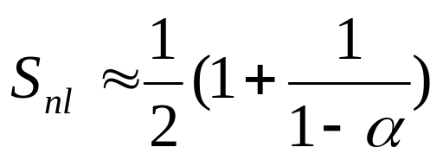
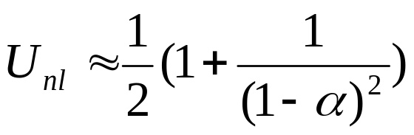
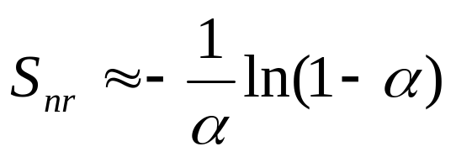
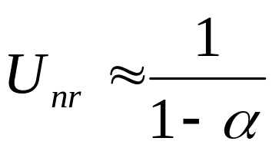
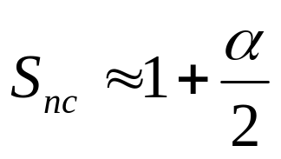
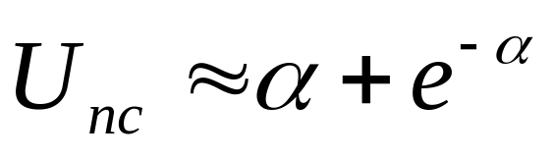
处理冲突的方法 | 平均查找长度
 | 查找成功时 | 查找不成功时
线性探测法
二次探测法 与双哈希法
拉链法
哈希方法存取速度快，也较节省空间，静态查找、动态查找均适用，但由于存取是随机的，因此，不便于顺序查找。

